Slide 1
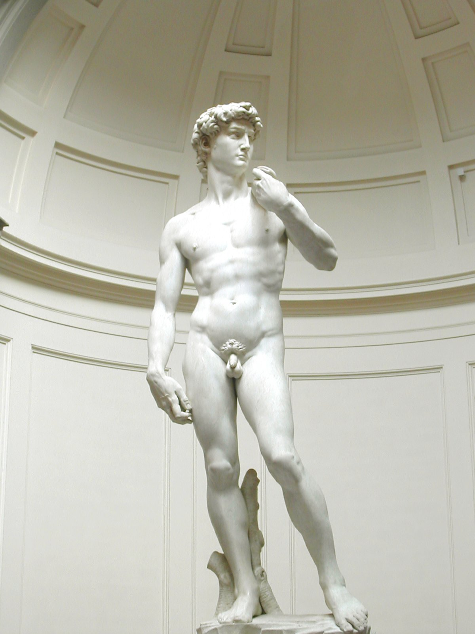
SEJARAH SENI:
Prasejarah
Hingga
Abad 18
Michelangelo, David, 1501-04.

Slide 2
PRASEJARAH
-
1400

Slide 3
Gua Lascaux, Perancis
C17,000 SM. Ditemukan pada tahun 1940an.
Notes:
Temuan seni prasejarah paling awal ada dari zaman Paleolithic. Warna-warna yang paling sering dipakai adalah warna-warna tanah. Pigmen terbuat dari ekstrak mineral, dicampur dengan darah atau lemak binatang.
Subjek yang paling sering digunakan adalah binatang. Juga banyak simbol-simbol abstrak. Debat tentang apa fungsi representasi binatang masih terus berlangsung – ada yang mengatakan dekoratif, atau untuk kebutuhan ritual.

Slide 6
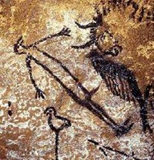
“The Shaft of the Dead Man”
Notes:
Figur manusia dengan kepala burung. Banyak penjelasan arkeologis tentang siapa persisnya figur ini. Ada yang mengatakan pemburu, ada yang mengatakan dukun.

Slide 7
Mitologi Aborijin, Australia - Wandjina
Menurut mitologi Aborijin, WANDJINA adalah arwah awan dan hujan yang membentuk atau mempengaruhi sebuah lingkungan dan pendudukanya.
Menurut mitologi ini, saat mereka menemukan tempat dimana mereka ingin mati, mereka melukiskan citra mereka pada gua.
Ditemukan pada tahun 1837.
C40,000 SM

Slide 9
Gua Leang, Sulawesi

Slide 11
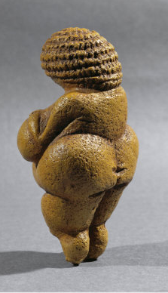
Venus of Wilendorf, Austria
Dinamakan sesuai dengan nama desa tempat patung ini ditemukan.
C24,000 SM.
Batu kapur, tinggi 11cm.
Notes:
Seni prasejarah tidak hanya berbentuk lukisan pada gua tapi juga figurin. Ada kategori figurin yang dikenal sebagai “Venus”. Berasal dari zaman Paleolitik. Representasi wanita telanjang, dengan tubuh bahenol. Kegunaannya belum bisa dijelaskan dengan pasti, tapi bentuk yang voluptuous menunjuk ke simbol kesuburan.
Biasa figur-figur Venus mempunyai kaki dan tangan yang pendek. Dan sering tidak mempunyai wajah. Mungkin untuk menunjukkan universalitas figur ini.

Slide 12
Stonehenge, Inggris
Contoh struktur batu zaman Megalitik.
Notes:
Diperkiran didirikan sekitar 3000 – 2000 SM. Megalitik adalah kebudayaan yang menghasilkan bangunan-bangunan besar dari batu. Lihat hal. 17. Ini adalah contoh menhir. Tujuan pembuatan struktur belum dapat dipastikan, dan banyak teori-teori yang berusaha menjelaskannya: ada yang mengatakan berhubungan dengan astronomi, agrikultur, pemujaan religius.

Slide 14
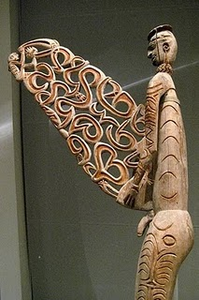
Tiang Mbis, Suku Asmat
Notes:
Lihat hal. 20. Dianggap sebagai gambaran nenek moyang, juga rumah arwah baik yang melindungi mereka dari arwah jahat. Ada tradisi upacara khusus yang menggunakan tiang ini.

Slide 15
Pameran Tiang Mbis di MoMA, New York

Slide 16
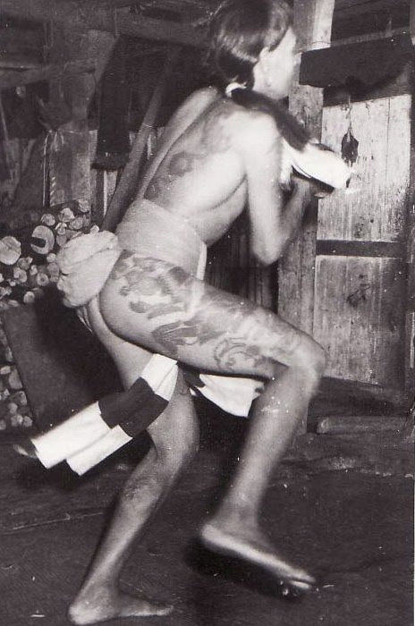
Tato Suku Dayak
Notes:
Seni menghias diri. Lihat hal 23. Seni ini sangat menarik di suku Dayak karena hampir menyeluruhi tubuh sedangkan pakaian yang digunakan sangat minim. Di suku Dayak, tato dikenal dengan nama betik. Seseorang berhasil mendapatkan tato jika telah melakukan sesuatu yang berjasa, misalnya memenggal kepala musuh. Wanita juga bisa, kalau melakukan pekerjaan yang dianggap penting oleh tradisi sukunya.

Slide 17
Seni Mesopotamia - Sumeria
The Standard of Ur, C2600-2400 SM.
Notes:
Peradaban pertama kali ditemukan di daerah yang bernama Mesopotamia, yang sekarang dikenal sebagai Iraq. Manusia berkembang dari pemburu menjadi petani. Produksi makanan yang berlebih menghasilkan administrasi ‘negara’ oleh kota-kota, yang mempunyai kuil-kuil yang disebut Ziggurat di tengahnya. Menara Babel di alkitab mungkin berasal dari Ziggurat dari Babilon.
Manusia pergi ke kuil-kuil ini untuk mengagungkan dewa dan memberi kurban. Karena dewa-dewa diasosiasikan dengan planet-planet, misalnya dewa Shamash dengan Matahari dan Sin dengan Bulan, pergerakan planet dianggap penting oleh bangsa Mesopotamia. Maka dari itu Astronomy terlahir dan bersangkutan dengan itu juga matematika, yang nantinya berkembang menjadi sains moderen.
Bangsa Sumeria dianggap menemukan tulisan, perkotaan, dan roda, dan kebudayaan mempengaruhi Asia Barat. Sumeria dibagi menjadi beberapa kota, yang paling penting Ur.Ada yang mengatakan kotak ini bukan untuk kepentingan militer tapi kotak musik.

Slide 18
Royal Game of Ur, c2250 SM.
Notes:
Ditemukan di Royal Cemetary kota Ur. Terbuat dari kayu, kulit kerang dan lapis lazuli.

Slide 19
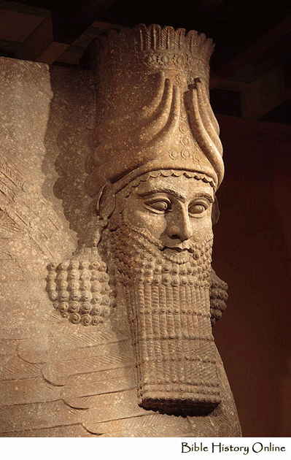
Seni Mesopotamia - Assyria
Winged Guardian Figure, c800 SM.
Notes:
Di puncak kekuasaannya, bangsa Assyria menguasai dari Persia hingga Mediterania. Yang paling menonjol adalah ukiran relief dan patung. Tema paling penting adalah pemburuan singa – acara yang mempunyai royal dan religious significances.
Ini adalah Lamasu – kerbau bersayap dengan kepala manusia. Penduduk Assyria mendirikan guardian figures untuk menangkal arwah jahat. Helm bertanduk menunjukkan keilahian mereka. Tubuh menunjukkan kekuatan (kerbau atau singa), kecepatan (sayap), dan kemampuan berpikir (kepala manusia).

Slide 20
Ashurnasirpal II at Lion Hunt, c700 SM
Notes:
Berburu singa bukan saja olah raga atau kebutuhan dasar, tapi mempunyai unsur religious yang kuat.

Slide 21
Seni Mesopotamia - Babilonia
Mushushu, 605-562 SM.
Notes:
Babilonia yang pertama kali menetapkan kode-kode hukum. Karya seni paling menonjolnya adalah relief binatang. Ini adalah Mushushu, monster gabungan dari macan, burung dan ular.

Slide 22
Seni Mesopotamia - Persia
Giant Griffin, c518-465 SM.
Notes:
Zaman perunggu. Patung ini berasal dari kota tua Persepolis. Griffin, perpaduan antara tubuh macan dan kepala elang, adalah simbol ornamental umum dari seni Asia. Persia konon merupakan kota terkaya penuh dengan harta karun.

Slide 23
Mesir Kuno
Giant Sphinx, C2500 SM
Notes:
Peradaban Mesir berkembang di daerah sungai Nil yang subur. Karena kekayaan alamnya, Mesir menjadi area yang kerap diperebutkan dan menarik perhatian penguasa-penguasa dari daerah yang berbeda-beda, hingga mempunyai budaya yang kompleks.
Bangsan Mesir tidak mempunyai kata untuk ‘seni’. Mereka menghargai craftmanship atau kekriyaan tapi tidak menghubungkannya dengan estetika atau ekspresi individual. Karya-karya seninya sepenuhnya fungsional, dibuat untuk mengagungkan dewa dan memastikan jalan yang mudah menuju akhirat.
Sphinx ini adalah guardian figure. Menggabungkan tubuh singa dan kepala manusia dengan hiasan rambut bangsawan.

Slide 24
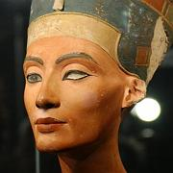
Patung Potret Ratu Nefertiti
C1340 SM.
Notes:
Nefertiti adalah ratu dari pharaoh Akhenaten yang terkenal dengan suaminya karena membuat suatu revolusi agama, dimana mereka hanya menuhankan satu dewa yaitu Aten, atau dewa matahari. Ada spekulasi yang mengatakan bahwa kosongnya mata kanannya disini menunjukkan bahwa nefertiti menderita infeksi mata dan memang kehilangan mata kanannya.

Slide 25
Cina – Terracota Army
C210 SM
Notes:
Lebih dari 7000 serdadu dari tanah liat dibuat, dengan ratusan kuda dan kereta kuda, untuk menggiring kaisar pertama Cina Qin Shi Huang setelah dia meninggal dan melindunginya di akhirat. Dibuat sekitar 3SM. Ditemukan di tahun 1974 oleh petani lokal di propinsi Shaanxi.

Slide 27
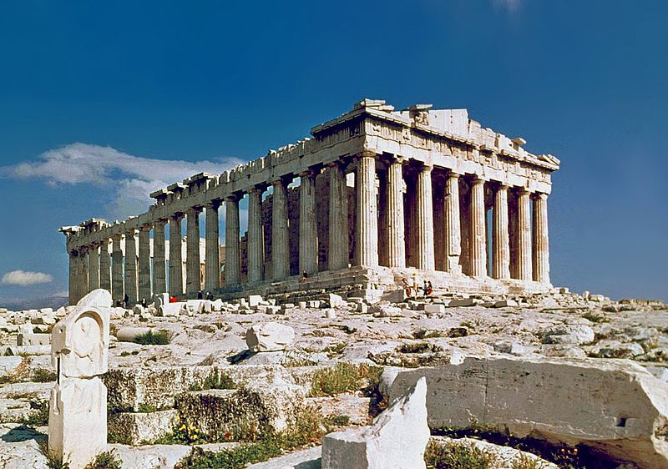
Yunani Kuno – Periode Klasik
Parthenon, 480-323 SM.
Notes:
Kebudayaan Yunani mencapai puncak baru di zaman Klasik, yaitu 480-323 SM, karena menguasai Persia membangkitkan kepercayaan diri dan kemakmuran. Di Athena, democracy mulai terbentuk, sastra berkembang, dan ilmu tentang sejarah dan filsafat terbentuk. Kebanggaan nasional dan sipil meningkat. Parthenon adalah lambang ini. Dalam seni visual, perupa mulai mempunyai pengetahuan tentang anatomi tubuh dan bagaimana tubuh saat bergerak, dan mendapatkan gabungan baru antara realisme dan yang ideal. Perupa klasik tidak cukup puas dengan anatomi yang akurat tapi konsep mereka tentang keindahan menyagkut proposi ideal dan raut muka yang mulia.
447-432 SM. Terbuat dari marmer. Sebuah relief dari parthenon

Slide 28
A Lapith Fighting a Centaur, 4447-432 SM.
Notes:
447-432 SM. Terbuat dari marmer. Sebuah relief dari parthenon. Parthenon mempunyai 92 reliefs yang menggambarkan perang-perang mitologis.

Slide 29
Discobolus (The Disc Thrower), C450 SM.
Notes:
Contoh representasi tubuh yang ideal menurut standar Yunani Klasik.

Slide 30
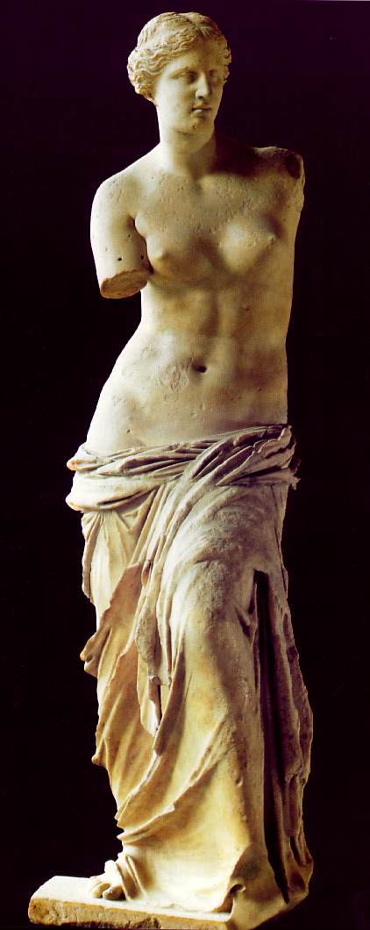
Yunani Kuno – Periode Helenistik
Laocoon, C100 SM.
Venus de Milo, C100 SM.
Notes:
Periode Helenistik mencakup kematian Alexander the Great hingga naiknya kekasiran Romawi Kuno pada 27 SM. Perupa Helenistik menyukai emosi yang menggebu-gebu dan liar. Di Laocoon terlihat dari ekspresi dan gerakan tubuh yang liar dan dramatis. Bandingkan dengan periode Klasik yang tenang namun agung.
Venus de Milo mempunyai ekspresi yang tenang tapi posenya yang menspiral merupakan tipikal Helenistik.

Slide 31
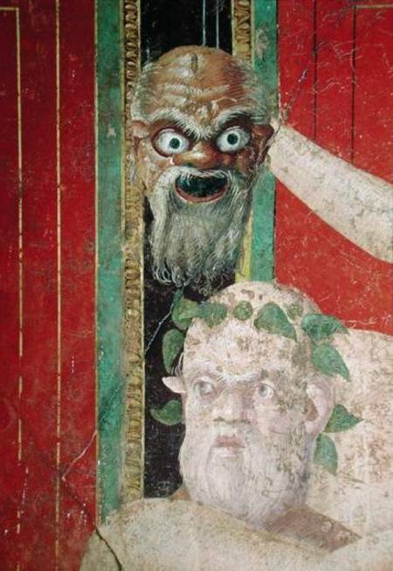
Romawi Kuno
Fresco dari Pompeii, C100 SM.
The Head of Silenu with a Mask, C60-50 SM.
Notes:
Romawi Kuno didirikan oleh Romulus di tahun 753 SM, dan menjadi besar pada masa Republik (510BCE-27). Kelas seniman tidak setinggi pada kebudayaan Yunani Kuno. Mereka memberi terobosan baru tentang Realisme.
Ini adalah fresco dari kota Pompeii yang terkubur oleh debu gunung Vesuvius yang meledak di tahun 79. Sejarawan mendeteksi 4 jenis berbeda tentang dekorasi di Pompeii. Mural banyak yang mirip dengan gaya Yunani dan terutama Helenistik.
Di kanan adalah gambar dari fresco di Pompeii juga, menggambarkan ritual inisiasi dari kultus Bacchic.

Slide 32
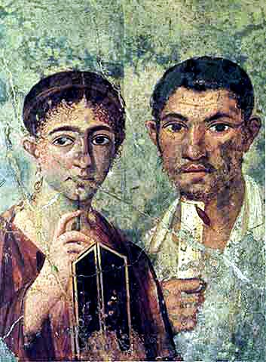
Portrait of a Married Couple, C100 SM.
Notes:
Saat Vesuvius meledak, orang-orang banyak yang meninggal seketika. Jadi temuan-temuan arkeologis seperti ini memberikan kita sekilas tentang bagaimana kehidupan mereka saat itu. Pasangan ini diperkirakan adalah seorang tukang roti dan istrinya. Dia memegang gulungan kertas, yang sepertinya surat menikah.

Slide 33
Seni Kristen Awal
The Raising of Lazarus, Scenes from the Life of Christ, Abad ke 6.
Notes:
Kata Kristen Awal maksudnya 300-750, ketika pengaruh dan organisasi agama ini berkembang luas di Barat. Awalnya ini adalah kepercayaan yang dirahasiakan. Penghambatan dari penguasa Romawi kuno memaksa umat Kristen secara diam-diam bertemu untuk rapat dan karya seninya dibuat untuk gampang dipindahkan atau malah disembunyikan. Situasi membaik di tahun 313, ketika Kaisar Constantine memberika umat Kristen kebebasan beragama.
Ini adalah contoh Seni Kristen Awal. Seniman Kristen pada zaman ini menggunakan pencitraan imperial untuk menekankan keagungan Yesus. Disini, Yesus yang muda dan tak berjenggot menggunakan jubah warna ungu, warna yang diasosiasikan dengan raja dan penguasa. Abad ke 6, dibuat dengn mosaic.

Slide 34
Bizantin
Emperor Justinian and Attendant, c547..
Notes:
Di tahun 330, Kaisar Constantine memindahkan ibu kotanya ke Bizantin dan menamakannya Constantinople, atau apa yang sekarang disebut Turki. Disini, seniman Kristiani terpengaruh oleh budaya yang lain lagi. Kotanya adalah kota Yunani, sedangkan budayanya Timur Tengah. Constantinople berjaya hinggal tahun 1453.
Kaisar Justinian mengutuskan dibuatkan mosaic ini setelah pasukannya mampu menguasai Ravenna di Itali dari pasukan Ostrogoth. Tahun 547.

Slide 35
The Anastasis (Descent into Limbo), 1316 – 21.
Notes:
Dibuat untuk biara Chora yang sekarang dijadikan museum. Menunjukkan Yesus menyelamatkan jiwa orang-orang yang mulia. Tahun 13-16-21.

Slide 36
Seni Islam Awal
Temple Mount, Yerusalem, diselesaikan tahun 691.
Notes:
Agama Islam, yang disebarkan oleh Muhammad di abad ke 6, berkembang luas di Arab dan Timur tengah hingga Asia dan Africa., dan mempengaruhi berbagai budaya. Seni dekoratif dan kriya paling menonjol. Awalnya, seni Islam dipengaruhi oleh Bizantin, Romawi dan Kristen Awal, tapi kemudian mempunyai cirinya sendiri. Karena tidak diperbolehkan menggambarkan manusia, ekspresi artistik terlihat dari arsitektur dan seni dekoratif, terutama kaligrafi dan hiasan buku.
Kubah mesjid didekorasi dengan mewah menggunakan keramik dan mosaic gelas, diukir dan menggunakan ubin arabesque.
Contohnya The Dome of Rock di Temple Mount. C69, memperlihatkan gaya regional dan variasi seni Islam.

Slide 38
Notes:
Ummayad Mosque, Syria

Slide 39
Mesjid I Jomeh, Isfahan, Iran, diselesaikan 1121-22.
Notes:
Atap yang melengkung, adanya halaman dalam, mencirikan arsitektur mesjid.

Slide 41
Borobudur
Tahun 778-850.
Notes:
Seniman dan pengrajin sangat dihargai di abad Pertengahan di Asia. Seniman tidak membubuhkan namanya pada karya, sampai penjajah datang dan mulai memperkenalkan tradisi Barat ini. Para pematung dan arsitek yang membangun Borobudur dan Angkor Wat sangat dihargai pemerintah zamannya. Karena mereka dianggap mampu membangun kuil yang mencermikan rumah para dewa. Dipercayai dewa-dewa turun dan menghuni kuil ini.
Datangnya dinasti Syailendra (Penguasa dari Gunung) diperkirang dari India Timur, memberikan kesempatan pada seniman Jawa untuk mengekspresikan diri mereka dalam skala monumental di kuil-kuil Buddha. Borobudur adalah bangunan agama Buddha terbesar didunia, dengan stupa-stupa dan relief, cerita-cerita yang diukir pada batu.

Slide 42
Angkor Wat
Tahun 800 – 1400.
Notes:
Angkor Wat adalah kuil Hindu di Cambodia, dibangun di awal abad 12. Gaya arsitektur Khmer, salah satu kekaisaran yang paling hebat di Asia Tenggara.

Slide 43
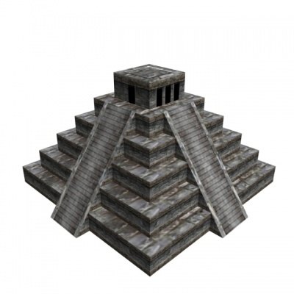
Piramida Suku Maya
700 – 800 SM
Notes:
Wiki

Slide 44
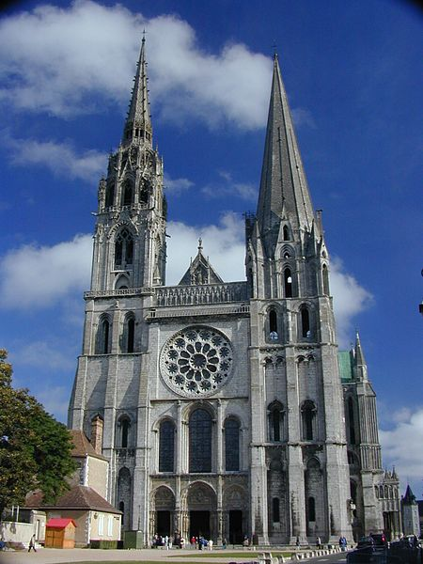
Gothic Art. Katedral Chartres, Perancis
Mulai dibangun tahun 1194.
Notes:
Gothic Art dan arsitektur adalah salah satu gaya yang paling mendominasi Eropa Barat setelah tahun 1000. Dicirikan oleh bangunan yang elegan dan menjulang, dengan kerangka yang mengizinkan adanya jendela-jendela besar untuk mengganti dinding. Digunakan untuk melayani gereja Kristen. Katedral Chartres adalah salah satu contoh paling hebat.

Slide 45
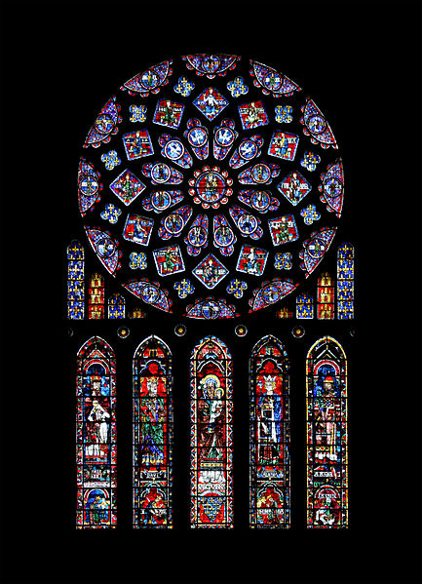
Rose Windows
Notes:
Katedral ini mempunyai 3 rose windows. Ini, yang ada di utara, didedikasikan untuk Bunda Maria. Yang paling tengah menggambarkan Bunda Maria

Slide 46
Jendela Clerestory
Notes:
Karena jaraknya yang jauh dari pendatang, jendela di bagian clerestory mempunyai design yang lebih sederhana.

Slide 47
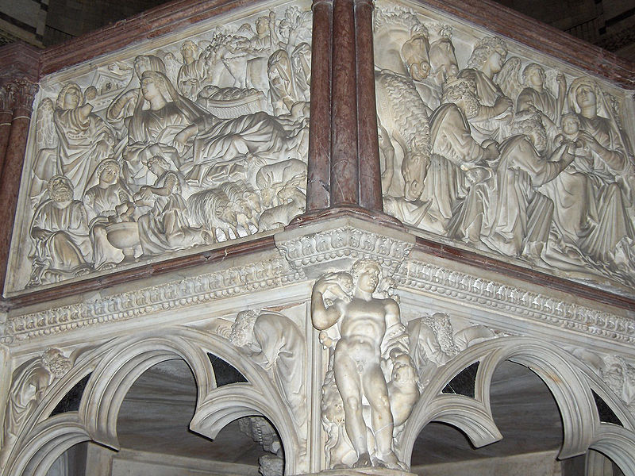
Seni Itali Awal
Giovanni Pisano, Pulpit, 1302-10.
Notes:
Seni Itali pada abad 13 dan 14 berbeda dengan apa yang ada di Eropa. Saat seni masih tidak mempunyai nama pengarang, di Itali sudah banyak seniman yang terkenal oleh namanya senidir. Banyak hal yang mempengaruhi seni Itali awal, contohnya Gothic dan Bizantin. Tapi ketegangan karya Bizantin mulai digantikan oleh sebuah naturalisme yang lebih manusiawi, yang menjadi cikal bakal Renaissance.. Agama masih menjadi topik utama.
Terbuat dari marmer oleh anak dan ayah.

Slide 48
Cimabue, Madonna Enthroned, 1280-90.
Notes:
Cimabue menggambarkan Bunda Maria secara manusiawi, dan para rasul digambarkan secara perorangan, lain dari tradisi pada masa ini. Malaikat mempunyai lingkaran cahaya disekitar kepala mereka. Ekspresinya masih memperlihatkan tradisi Bizantin, tapi lebih personal.

Slide 49
Giotto, Lamentation of Christ, 1305.
Notes:
Giotto adalah pelukis dan arsitek asal Florence, yang dididik oleh Cimabue. Gitto menemukan cara membuat permukaan datar terlihat 3-dimensional. Komposisinya disini menonjolkan kepedihan suasana, dimana ibu dari Yesus sedang meratapi kematian anaknya. Pohon yang berdiri sendiri adalah simbol abad pertengahan tentang kematian.

Slide 50
Notes:
Manusia ada di bumi sedangkan malaikat berterbangan di langit. Muka mereka mencerminkan kesedihan manusia. Tiap malaikat mempunyai ekspresi yang berbeda, dan semua melihat kearah Yesus dan Maria.
Beban emosi terbesar ada di samping kiri komposisi. Perhatikan ekspresi Maria yang merana, dan Yesus yang meninggal dengan tenang.

Slide 51
1400
-
1600

Slide 52
Italian Renaissance
Paolo Uccello, The Hunt in the Forest, 1460an.
Notes:
Renaissance berarti Rebirth. Penyair Itali bernama Petrarch membagi sejarah menjadi 3 bagian: zaman Klasik sebagai zaman Keemasan, zaman kegelapan saat kekaisaran Roma runtuh, dan masa modernnya, dimana norma-norma Klasik terlahir kembali. Terjadinya kelahiran kembali secara intelektual, dan perekonomian Itali membaik. Kelas menengah berkembang. Pendidikan juga, dengan menyeluruhnya pendidikan tentang hukum klasik, retorika, dan filsafat. Pergeserang budaya ini disebut sebagai ‘humanisme’ di abad 19. Kenapa?
Lukisan menjadi lebih realistis, menggambarkan dunia nyata dan bukan khayangan seperti pada zaman pertengahan. Penemuan hukum perspektif menaruh seni pada ranah ilmiah yang menunjukkan perhitungan matematis tentang kedalaman dan proposi. Cat minyak mulai digunakan.

Slide 53
Botticelli, The Birth of Venus, 1485.
Notes:
Botticelli terhitung sangat sukses pada masa hidupnya. Mempunyai gaya yang ornamental dan anggun, mengabaikan realisme tentang anatomi, dan sangat memperhatikan tema mitologi sama dengan tema relijius. Ini salah satu karya terkenalnya, menggambarkan Dewi Venus sedang datang di Chytera, dikawal oleh Aura dan Zephyr, disambut oleh Hora,

Slide 54
Botticelli, Primavera, 1482.
Notes:
Primavera adalah kata Itali maksudnya Spring atau musim semi. Menggunakan banyak simbol tentang musim dan asosiasinya dengan cinta. Dikiri ada Mercury, kurir para dewa. Disebelahnya ada the three Graces, dayang Venus, dewi Cinta yang ada di tengah. Ada Cupid diatas. Ada Zephyr, angin dari Barat yang sedang mengejar-ngejar Chloris, dan mentransformasikannya menjadi Flora, dewi bunga.
Perhatikan simetri.

Slide 55
Leonardo da Vinci, The Last Supper, 1495-98.
Notes:
Da Vinci sangat hebat dalah mengkomposisi figur-figur secara dramatis. Semua rasul mempunyai reaksi yan berbeda-beda, tapi mempunyai suatu kesatuan yang harmonis. Perspektif yang linear, segitiga di tengah, tangan seluruh rasul menunjuk ke Yesus. Ada simetri dan tertata. Pengelompokan secara komposisi dan psikologi.

Slide 56
Michelangelo, Langit-langit Sistine Chapel, 1508-41.
Notes:
Sangat menguasai portret tubuh manusia, dan intensitas spiritual, subjeknya sangat serius dan megah. Untuk melukis langit-langit ini, Michelangelo berkerja tanpa pembantu selama 4 tahun.

Slide 57
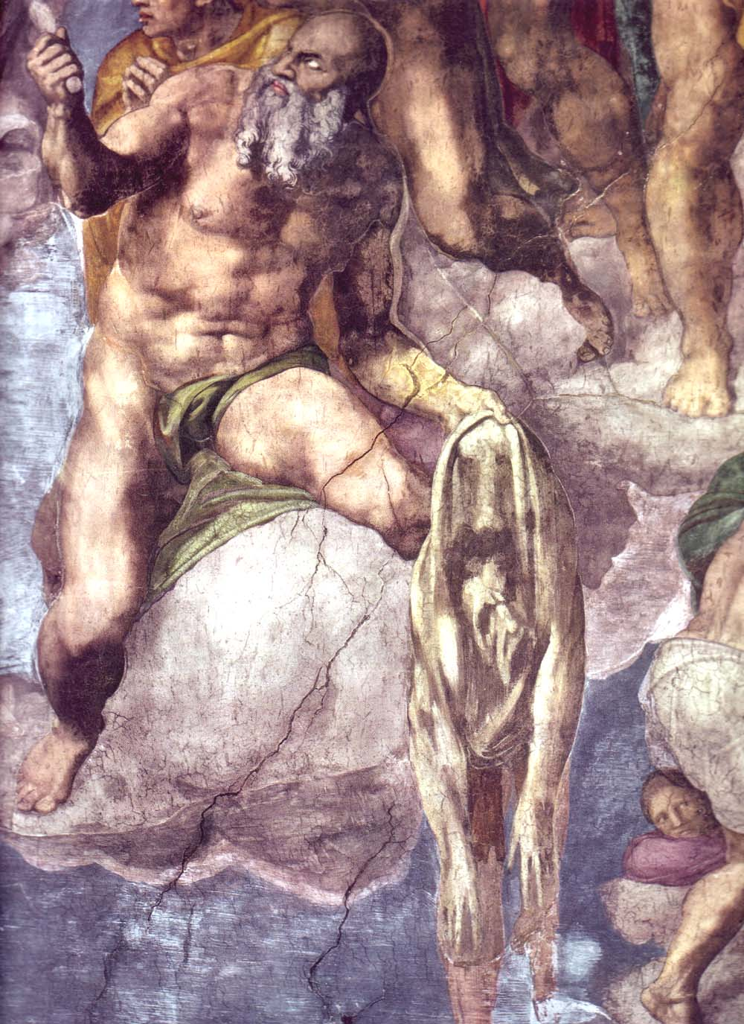
Notes:
Karya Last Judgmentnya dikritik karena menggambarkan tubuh telanjang yang dianggap cabul.

Slide 58
Raphael, School of Athens, 1509-11.
Notes:
Salah satu tokoh paling terkenal dari Renaissance. Karya-karyanya sangat seimbang, rasional. Lukisan ini dipajang di Vatican. Figur 14 dan 15 adalah Plato dan Aristoteles. Keduanya memegang buku.

Slide 59
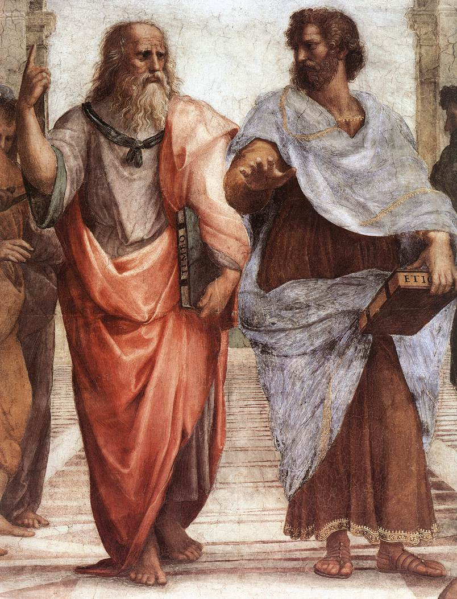
Notes:
. Figur 14 dan 15 adalah Plato dan Aristoteles. Keduanya memegang buku. Plato digambarkan berdasarkan Leonardo da Vinci.
Figur 13 adalah Heraclitus, dan digambarkan berdasarkan Michelangelo.

Slide 60
Titian, Venus of Urbino, 1538.
Notes:
Komposisi yang seimbang. Garis divider membagi canvas secara horizonal. Muka Venus juga menonjol karena dikontraskan dengan kain yang gelap.

Slide 61
Notes:
Venus memandang langsung ke penonton, dengan tak peduli, bahkan hampir provokatif. Tidak terlalu peduli bahwa dia telanjang, seakan menantang penonton.
Jendela – pohon melambangkan komitmen yang abadi.
Anjing spaniel melambangkan kesetiaan tapi juga bisa gairah.
Dua dayang. Mengeluarkan pakaian pernikahan dari peti. Peti-peti ini sering dihias dengan gambar-gambar erotis.
Perhatikan kulit Venu yang halus dan mulus, dengan gradasi yang lembut antara putih mutiara dengan warna kulit.

Slide 62
Northern Renaissance
Jan van Eyck, The Arnolfini Portrait, 1434.
Notes:
Berasal dari Belgia. Perhatikan pencahayaan yang konsisten sehingga menghasilkan efek yang riil.

Slide 63
Notes:
Arnolofini tidak menatap penonton, atau istrinya.
Berpegangan tangan. Seharusnya tangan kanan yang disatukan dalam upacara Kristen,

Slide 64
Notes:
Ada dua figur yang terlihat di kaca.n

Slide 65
1600
-
1800

Slide 66
Baroque
Caravaggio, Beheading of St John the Baptist, 1608.
Notes:
Baroque adalah gaya yang berasal dari Roma dan tersebar di Eropa, di abad 17. Gaya baru ini mempunyai hubungan erat dengan kejadia agama. Mulai pertengahan abad 16 Gereja Katolik berusaha menekankan kekuasaanya pada Protestan. Gereja menyadari bobot propaganda dari seni dan menuturkan panduan pada seniman untuk membuat karya yang bisa dimengerti orang awam.
Gaya: bahan-bahan yang mewah, untuk ditaruh di altar yang spektakuler, untuk pemujaan religius yang wah. Aransemen yang sedikit kesamping tidak umum tapi sangat menarik karena terlihat riil. Sangat dramatis.

Slide 67
Bernini, Ecstasy of St Theresa, 1645-52.
Notes:
Gairah yang mencirikan Baroque juga terlihat di patung. Menunjukkan mistisisme Santa Teresa yang pingsan dihapadan malaikat, yang telah menusuk hatinya dengan api ilahi.

Slide 68
Velasquez, Las Meninas, 1656.
Notes:
Velasquez, seorang seniman kerajaan, memutar balikkan hubungan antara pelukis dan model dengan memberikan dirinya posisi menonjol sambil memperlihatkan bayangan raja dan ratu di cermin. Ini bukan hanya lukisan tentang pasangan kerajaan, tapi lukisan tentang apa yang dilihat mereka saat dilukis. Harmoni warna, eloknya tataan gelap dan terang, dan sapuan kuas yang sangat fasih.

Slide 69
Rubens, The Rape of the Daughters of Leucippus, 1618.
Notes:
Lahir di Jerman tapi pindah ke Antwerp. Menggambarkan cerita mitologi Yunani tentang penculikan Helaera dan Phoebe, putri Raja Leucippus.

Slide 70
Rembrandt, The Night Watch, 1642.
Notes:
Lively, dramatic scene, as if the men were about to march out towards the viewer.

Slide 71
Rococo
Boucher, Portrait of Madame de Pompadour, 1759.
Notes:
Rococo dimulai sekitar 1700. Menekankan keanggunan, tapi juga kelakuan yang sembrono dan pesona dekoratif, playful, tidak serius seperti Baroque. Temanya lebih riang dan ringan,

Slide 72
Fragonard, The Swing, 1767.

Slide 73
Hogarth, Marriage a la Mode, 1743-45.
Notes:
Bagian ke 4 dari seri satir tentang pernikahan karena uang.

